Slide 1

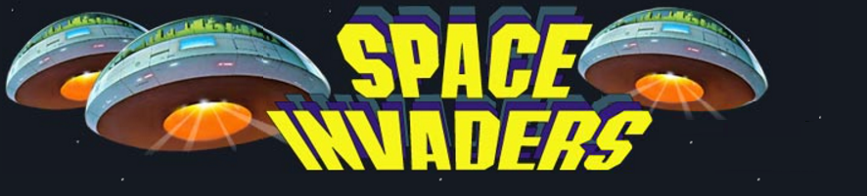

Space Invaders V0.7
Brian Ruiz Idarraga
brianruiz@utp.edu.co
Héctor F. Jiménez Saldarriaga
hfjimenez@utp.edu.co

Slide 2
CONTENIDO
Space Invader
Historia
Personajes
Implementación
Algoritmos de Movimiento.
Algoritmos de Creación de Ventanas.
Algoritmos de Puntaje.
Algoritmo de Balas
Referencias.

Slide 3
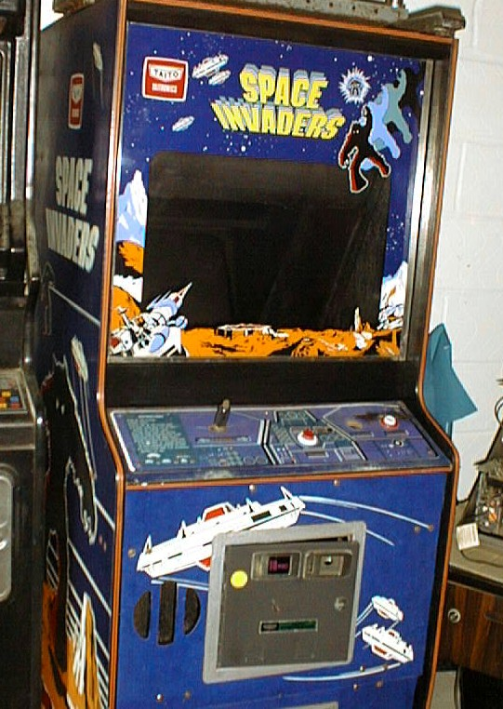
Space Invaders Historia
Fue lanzado en las máquinas recreativas que funcionan con monedas, el Atari 2600, y la Nintendo Entertainment System. En su vida útil genero más de 500 millones de dólares en ingresos.

Slide 4
Space Invaders:Pricipio

Slide 5
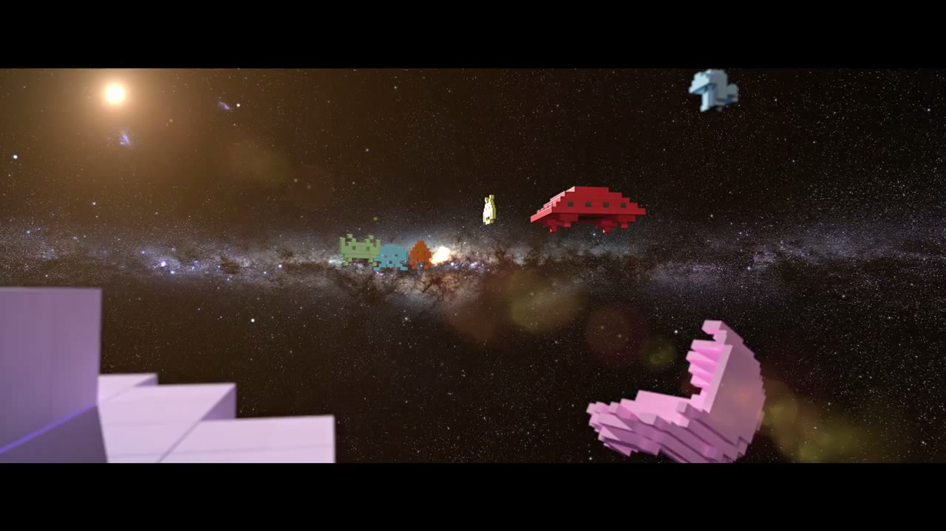

Slide 6
Inspirado por un html5

Slide 7


Slide 8
Space Invaders Principio
Es un juego de acción en 2D donde un humano debe proteger la tierra de los extraterrestres. Hay 48 aliens en cada etapa que están uniformemente espaciadas en 6 columnas. Los aliens se mueven hacia izquierda y derecha a través de la pantalla en un patrón establecido, avanzando lentamente hacia la tierra. Es el trabajo del jugador humano disparar a todos los aliens antes de que llegue el limite.

Slide 9

Space Invaders Personajes

Slide 10
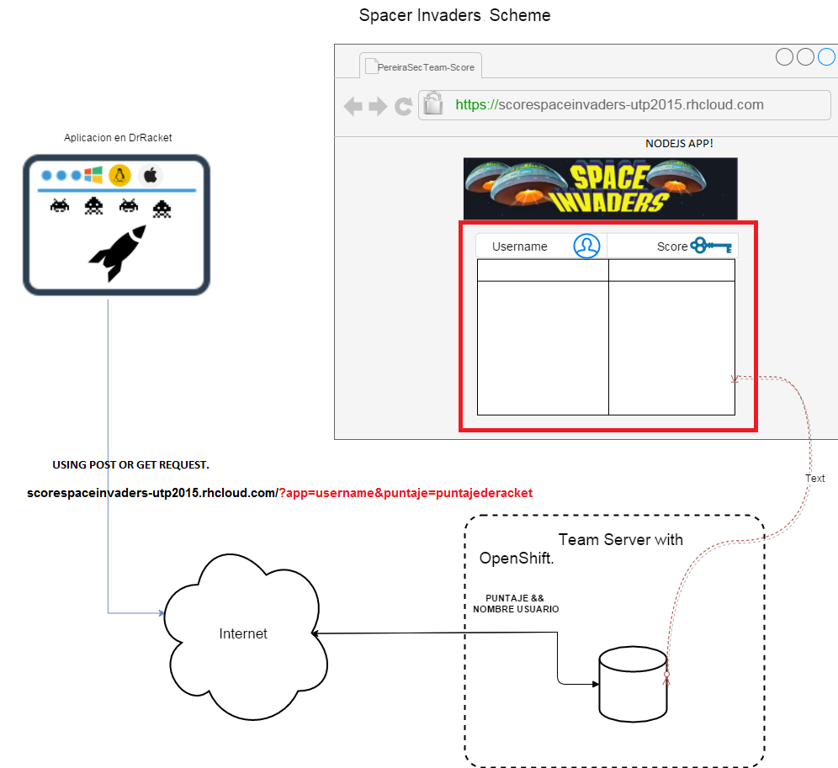
Idea Inicial

Slide 11
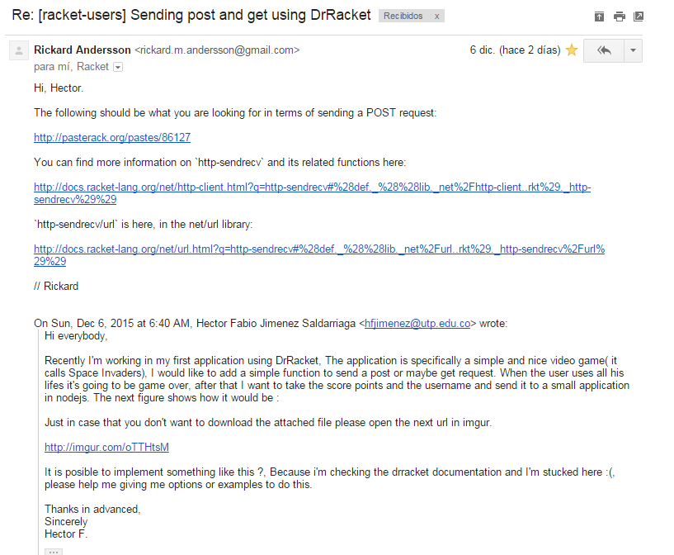

Slide 12
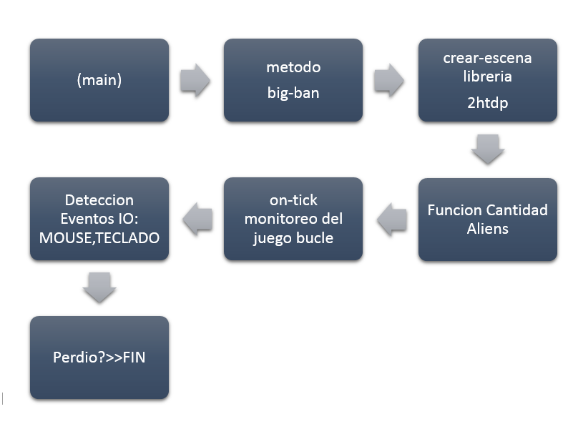
Algoritmos y Acoplamiento.

Slide 13
Dificultad
Incrementar la velocidad de
desplazamiento de la nave.
Incrementa en uno el nivel del juego.
Incrementa la intensidad de ataque de los aliens en juego.
Incrementa la velocidad de movimiento de izquierda a derecha.
Incrementa la velocidad de la bala.
Cambia de color de los aliens.

